Slide 1
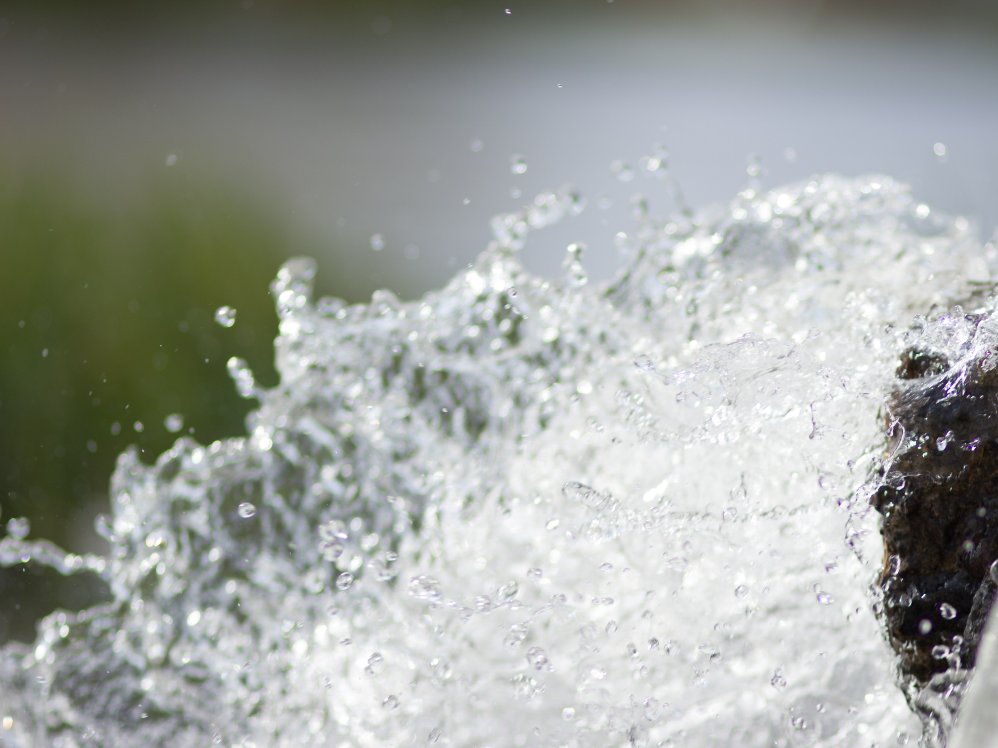

Kestävä ja vastuullinen vedenkulutus
Avainsanat: vesi luonnonvarana, roskaantuminen, rehevöityminen, saastuminen, piilovesi, vesijalanjälki

Slide 2
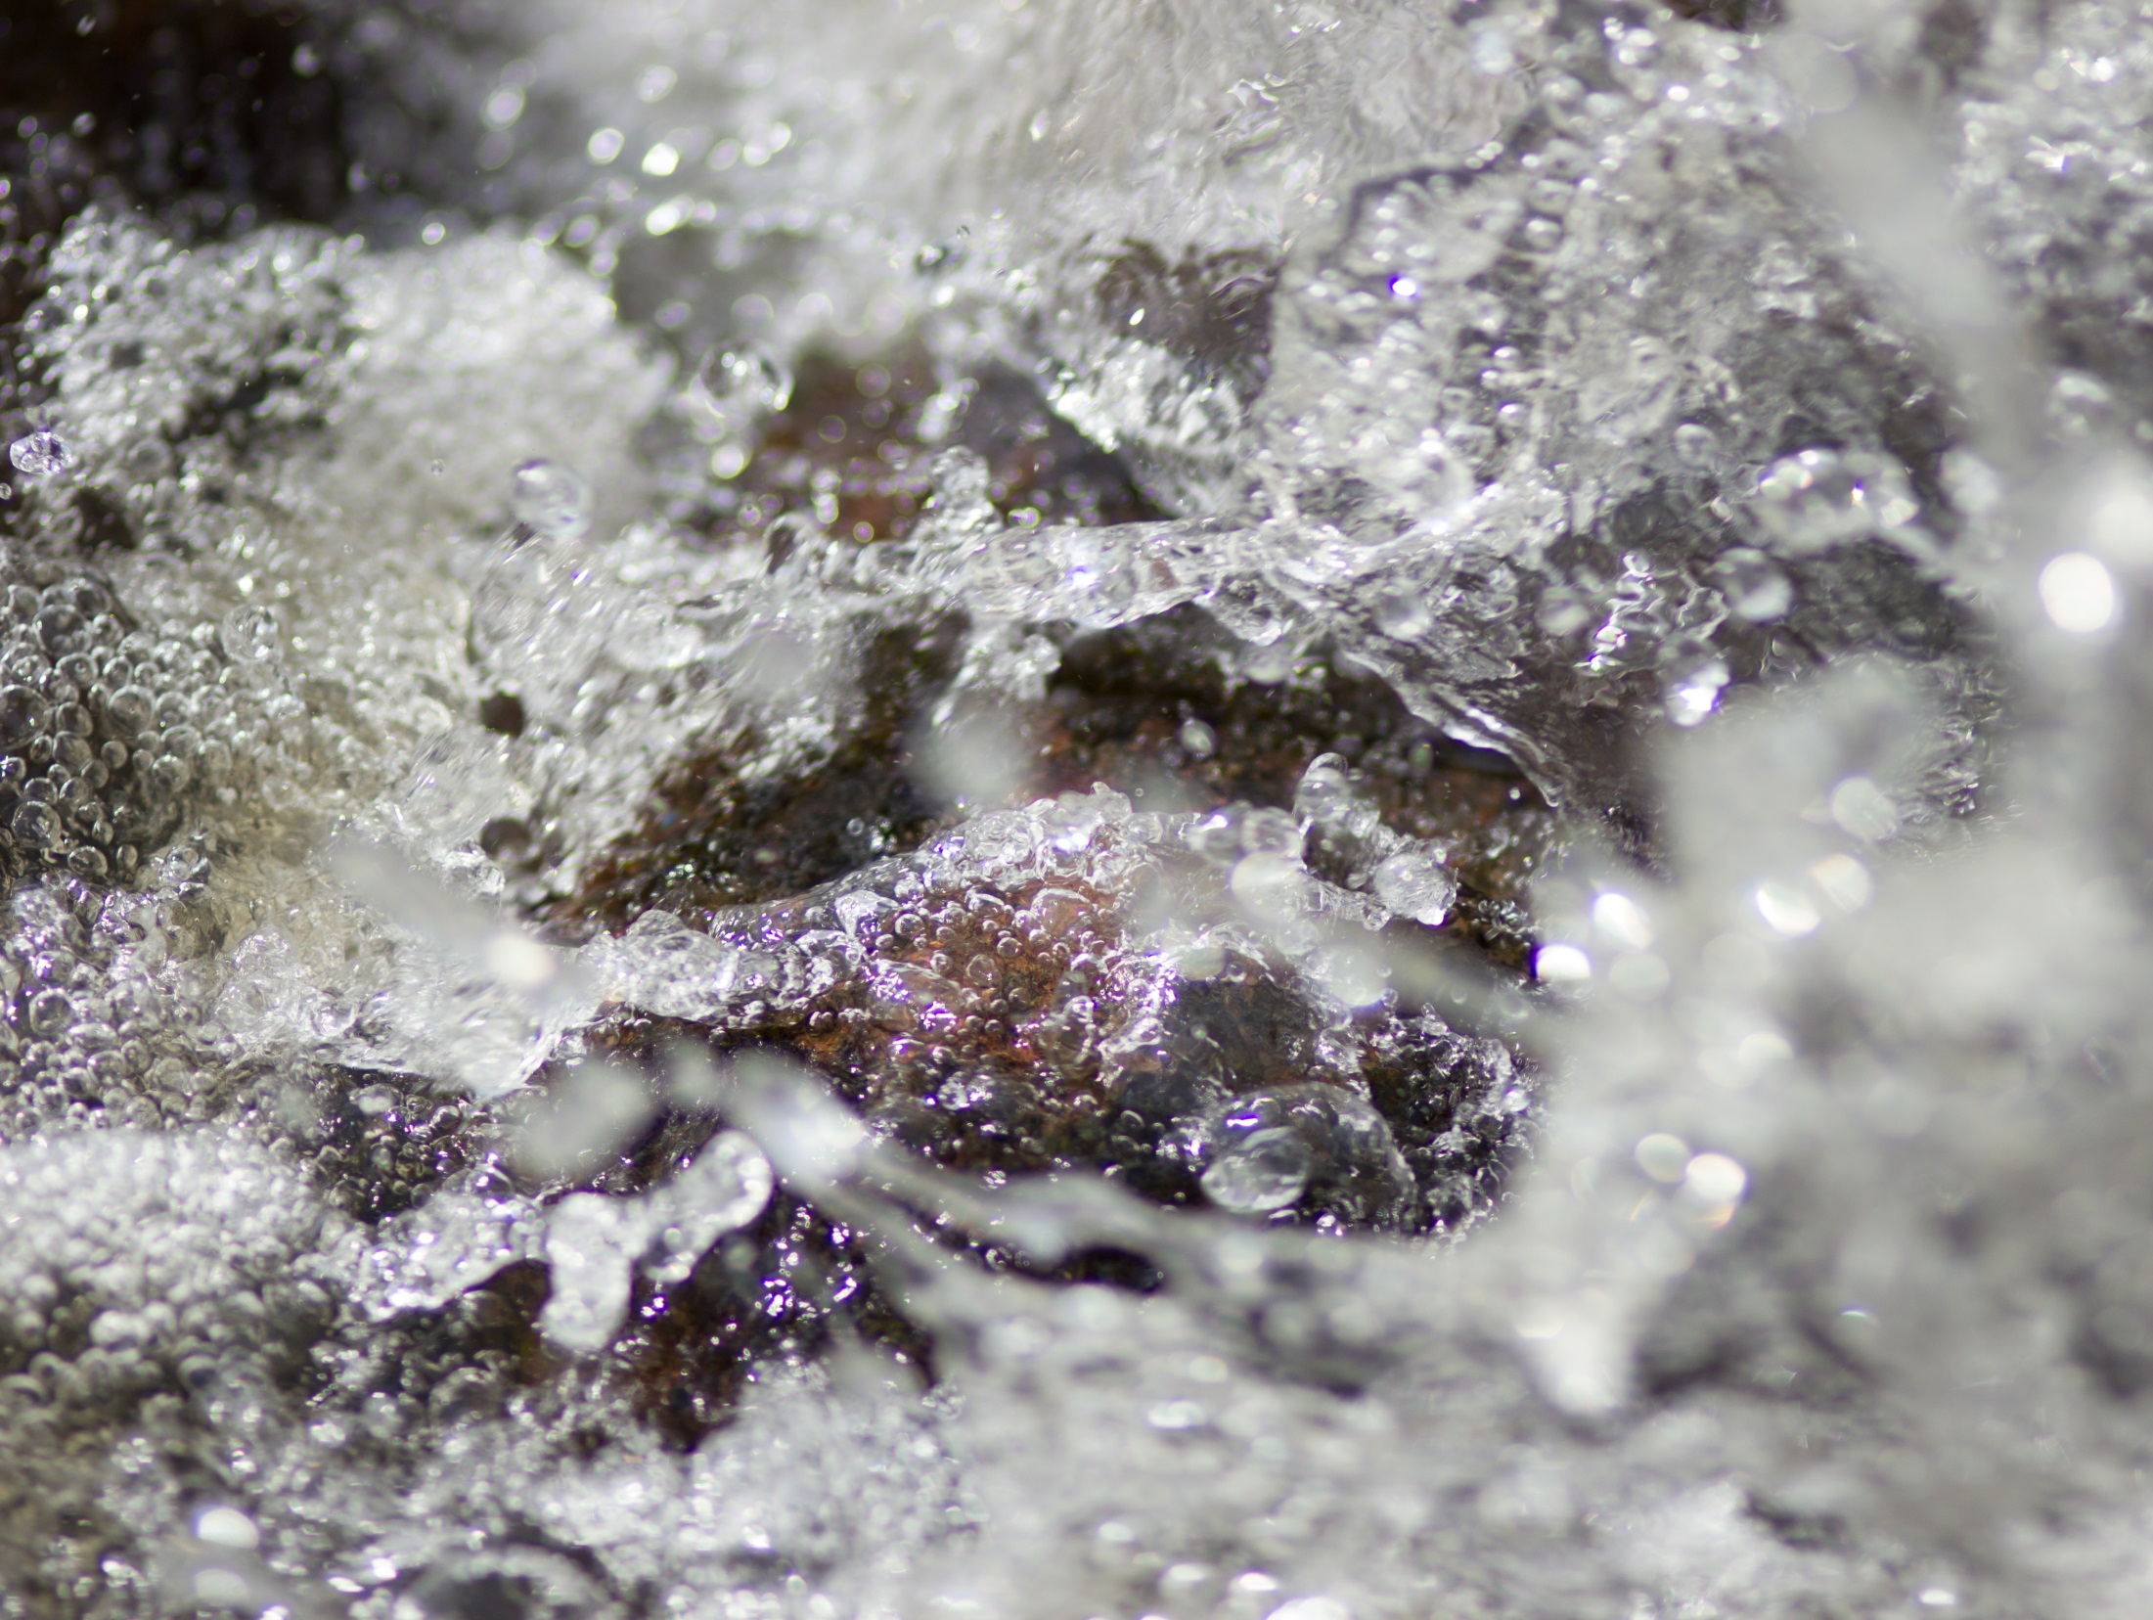
Vesi H₂O
Vesi on elinehto: ihmisille ja muille eläimille, kasveille, ekosysteemeille, ilmastolle ym.
Vesi uusiutuu: mutta sitä on rajallisesti ja se on jakautunut epätasaisesti
Vesiä uhkaa: ylikulutus, saastuminen ja rehevöityminen

Slide 3
Maailman vedet
Noin 70 % maapallon pinta-alasta on vettä
97 % suolaista merivettä
3 % ”makeaa” eli suolatonta vettä, joka kelpaa juotavaksi ja kasteluun
  99 % sitoutunut jäätiköihin sekä maa- ja kallioperään
  1 % juomakelpoisesta vedestä on helposti käytettävissä

Slide 4
1 % juomakelpoisesta vedestä on helposti käytettävissä
Suuri osa saastunutta tai vaarassa saastua:
Yhdyskuntien ja teollisuuden jätevedet
Maatalouden lannoite- ja torjunta-aineet
Epätasaisesti jakautunut:
Vähiten Afrikassa, Aasiassa ja Lähi-idässä
Ilmaston lämpeneminen vaikuttaa sateisuuden jakautumiseen; metsähakkuut ja eroosio heikentävät maaperän vedensitomiskykyä

Slide 5
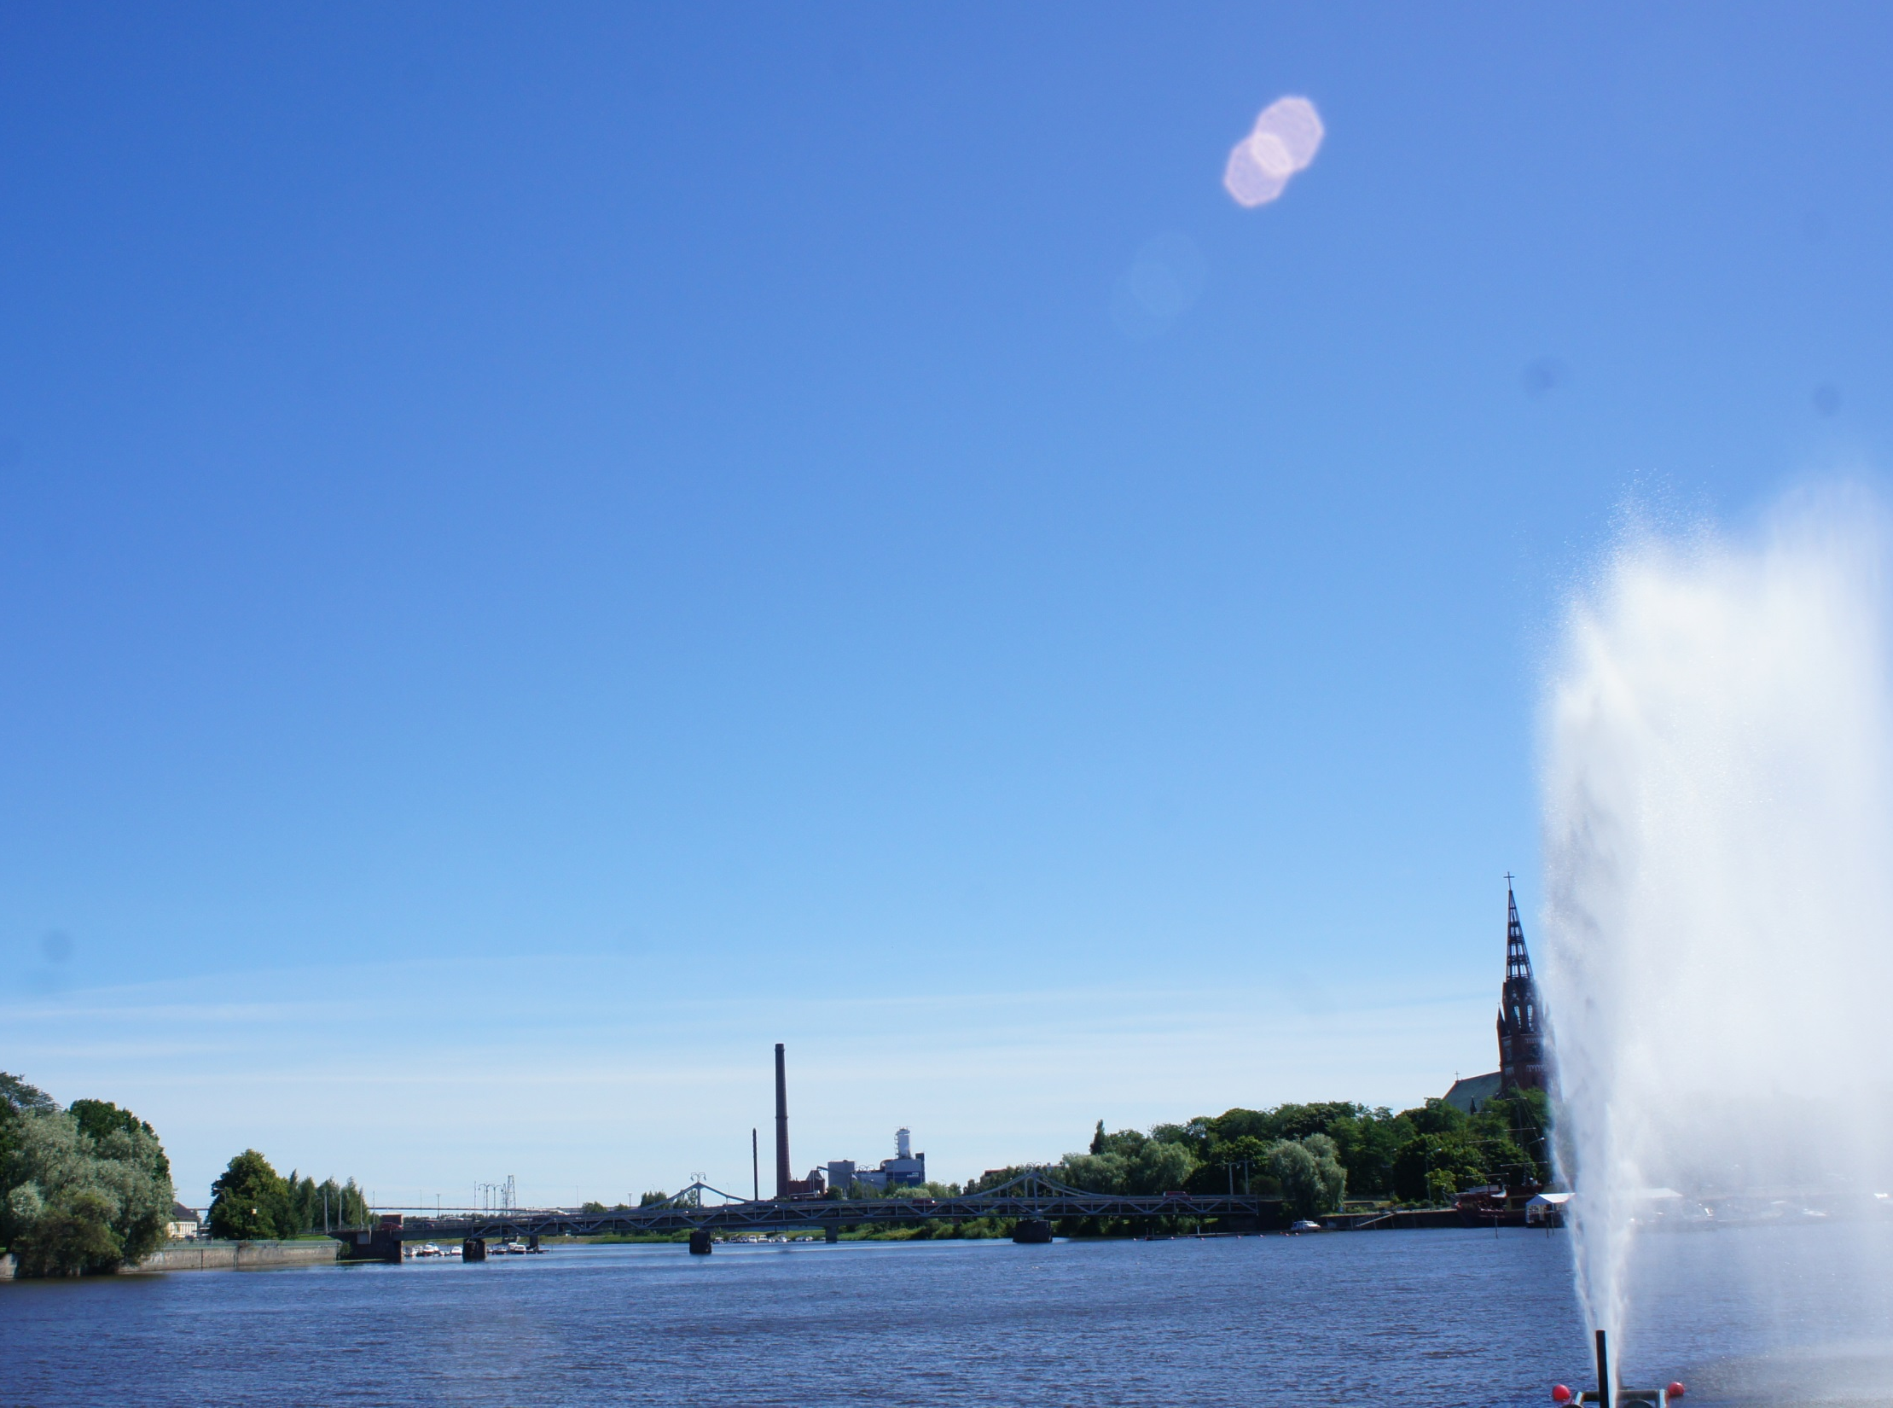
Vesien saastuminen
Vedet saastuvat, kun niihin päätyy ihmisperäisiä epäpuhtauksia
Jätevesi: puhdistamaton tai huonosti puhdistettu kotitalouksista, teollisuudesta ja maanviljelystä
Roskaaminen: ihmisperäisten jätteiden päätyminen vesistöihin ja lopulta meriin
http://www.ksml.fi/ulkomaat/T%C3%A4llainen-on-kuuden-Ranskan-kokoinen-roskalautta-%E2%80%93-katso-video/255211

Slide 6
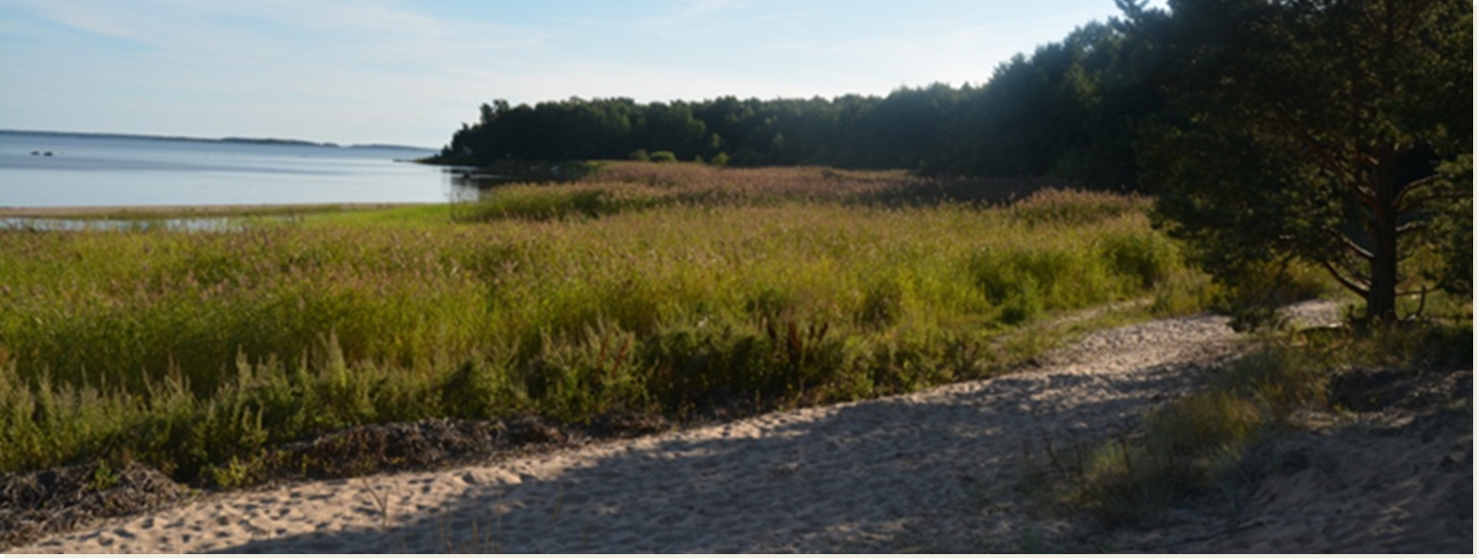
Vesien rehevöityminen
Perustuotannon lisääntymistä, koska kasvillisuus saa liikaa ihmistoiminnasta peräisin olevia ravinteita (typpi, fosfori)
  Maatalouden valumavedet
  Teollisuus- ja yhdyskuntajätevedet
  Kalankasvattamot
  Laskeuma ilmasta

Slide 7
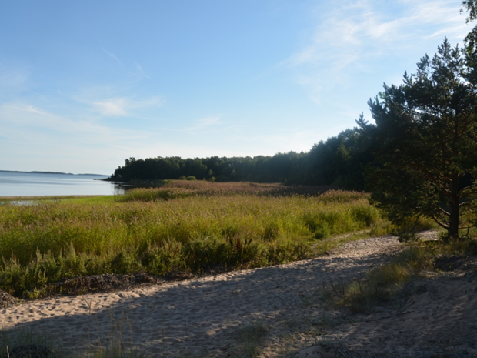
Vesistöjen rehevöityminen aiheuttaa
Vesistöjen umpeenkasvua
Veden samenemista
Vesikasvien lisääntymistä
Ranta-alueiden rihmalevien kasvua
Suurien leväkukintojen esiintymistä
Talvista happikatoa
Ekosysteemimuutoksia

Slide 8
Vesiensuojelu
Käytä säästäen
Vältä saastuttamasta
Älä käytä vettä turhaan
Käytä vettä säästäviä laitteita
Tiedosta piilovesi
Älä roskaa
Käytetty vesi tulee puhdistaa
Suosi vähälannoitteista maataloutta

Slide 9
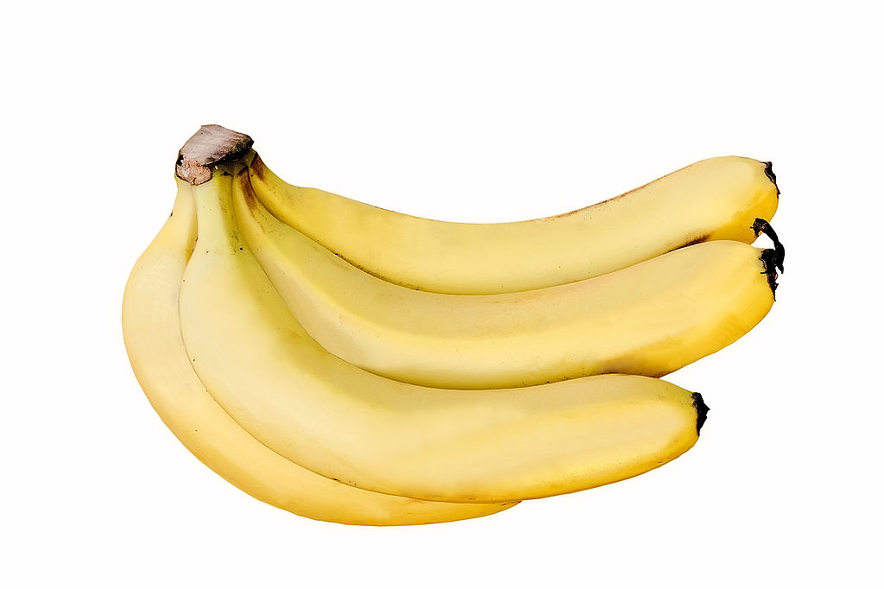
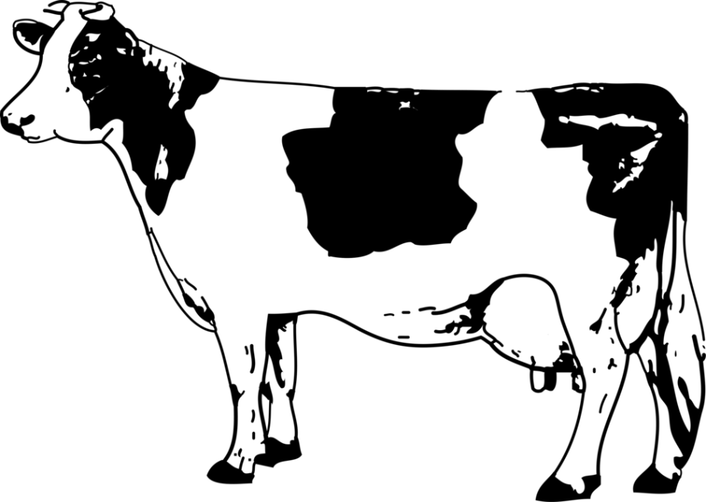
Piilovesi
Piilovesi, virtuaalivesi: tuotteen kasvatuksen, tuotannon ja jalostuksen aikana kulutettu kokonaisvesimäärä
Saman tuotteen piiloveden määrään vaikuttaa:
  Tuotantotekniikka
  Tuotanto-olosuhteet
Banaani 1kg,
860 litraa
Naudanliha 1 kg,
15 500 litraa

Slide 10
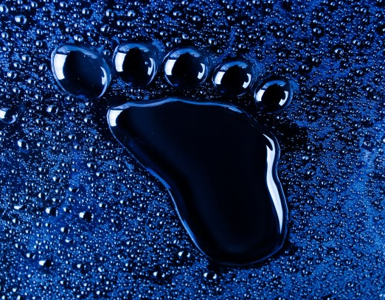
Vesijalanjälki
Kuinka paljon henkilö tai valtio kuluttaa vesivaroja kaikkien kuluttamiensa hyödykkeiden myötä (vettä/kuluttaja/vuosi)
Juoma- ja talousvesi
Piilovesi
Teollisuuden prosesseissa tuotteiden tuottamiseen kuluva vesi

